Slide 1
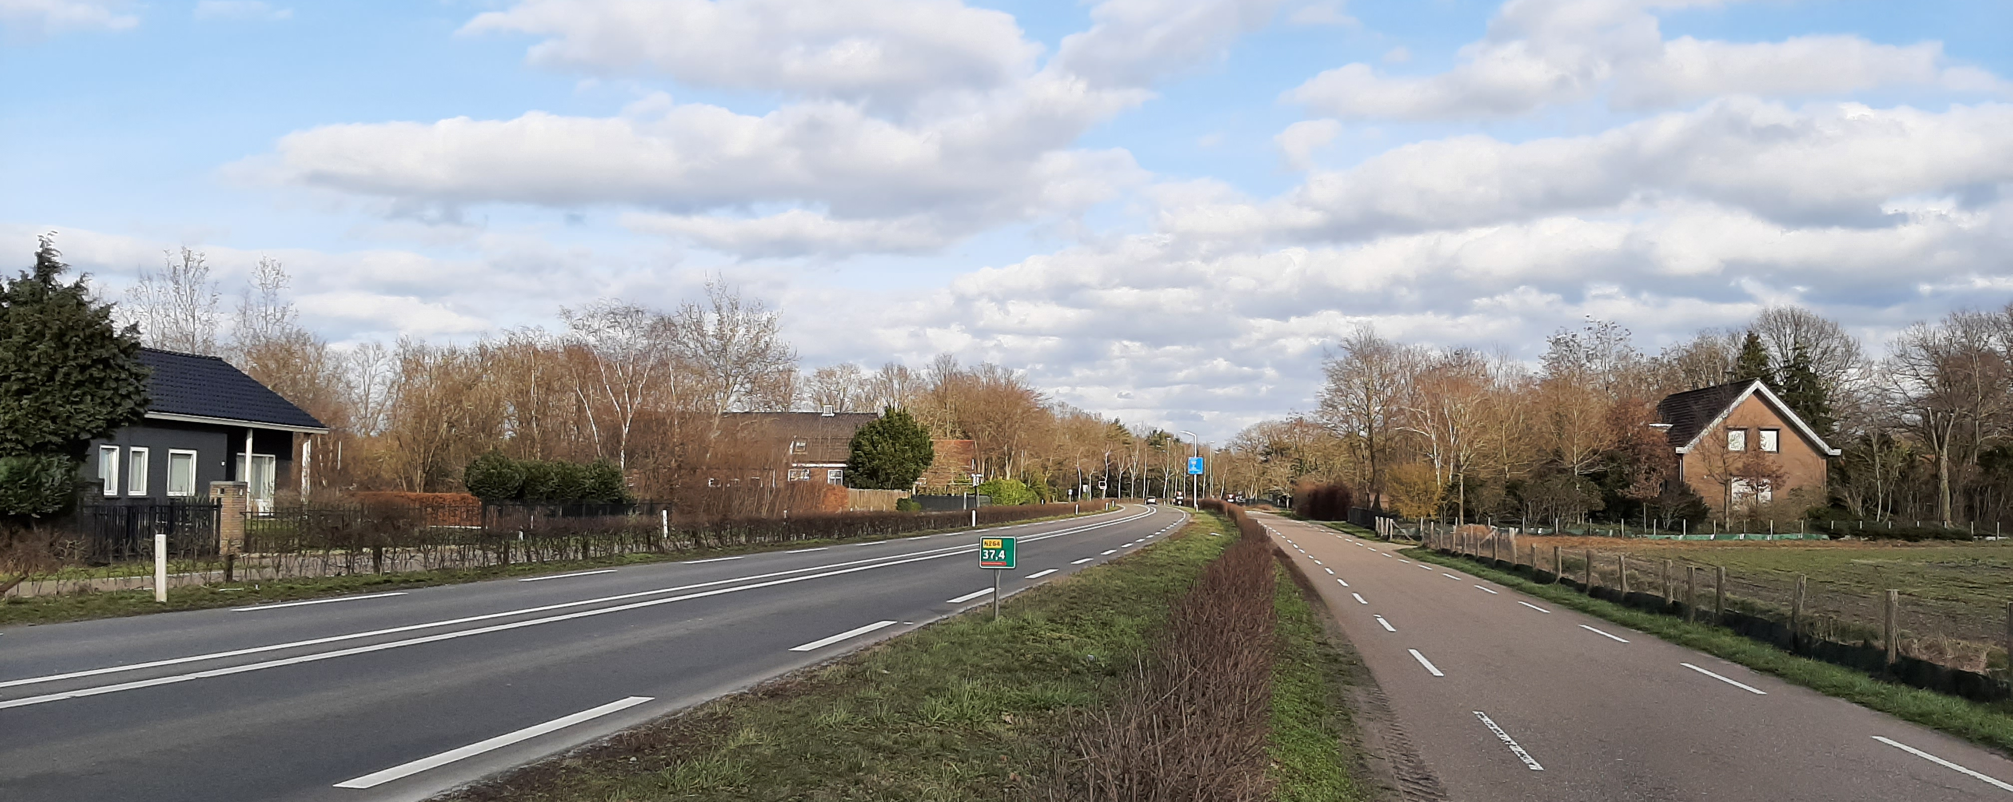
Provinciale weg N264.36 deelgebied 2: Volkelseweg en Bosweg Onlinepresentatie voorgenomen maatregelen groot onderhoud Welkom bij deze presentatie

Slide 2
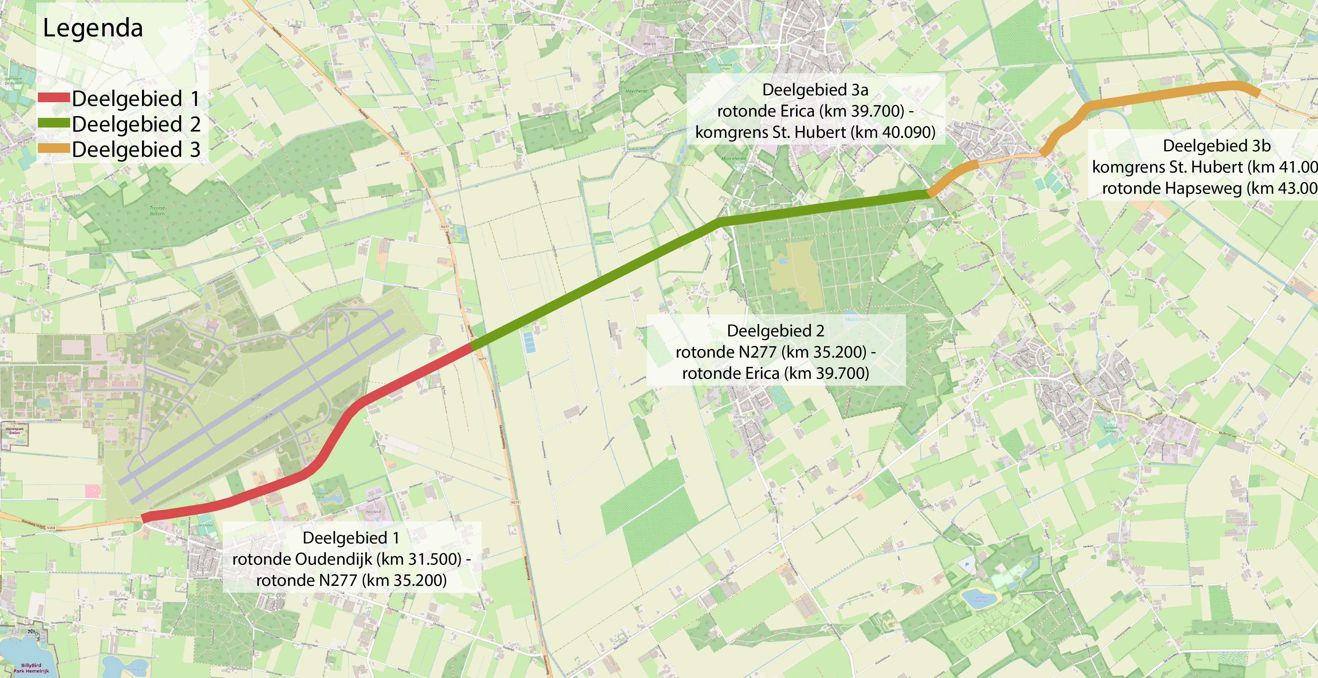

Slide 3
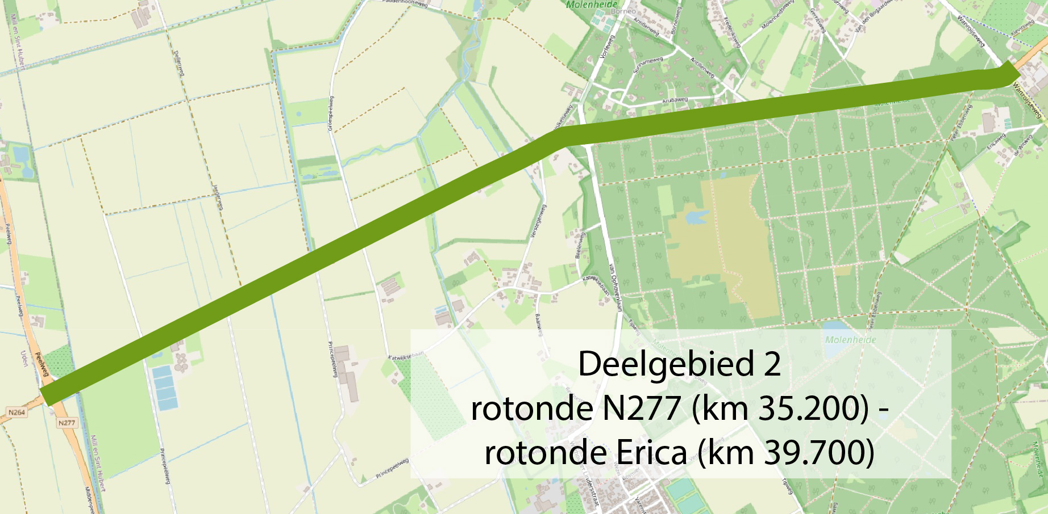
N264.36 Deelgebied 2
Groot onderhoud:
Verharding wordt vervangen
De belijning wordt vernieuwd
Kleine maatregelen
leefbaarheid & verkeersveiligheid:
Zorgen voor veilige fietsoversteken
Het afschermen van bomen
Stil asfalt

Slide 4
Het proces

Slide 5
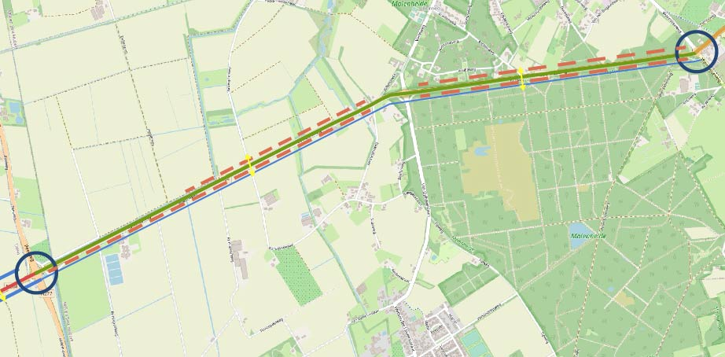
Overzicht maatregelen deelgebied 2
• Verwijderen bomen dicht op de weg
• Toepassen geleidenrail
• Fietsoversteek Groespeelweg
• Fietsoversteek Antillenweg

Slide 6
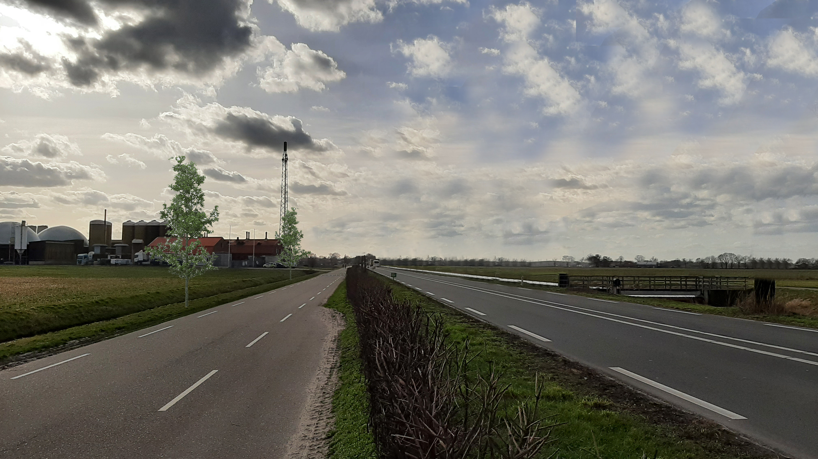
Volkelseweg, verwijderen Wilgen dicht op de weg
Compensatie van bomen in de zuidelijke berm

Slide 7
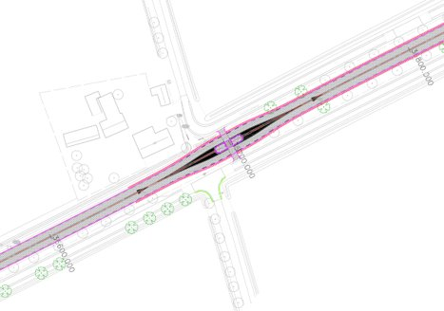
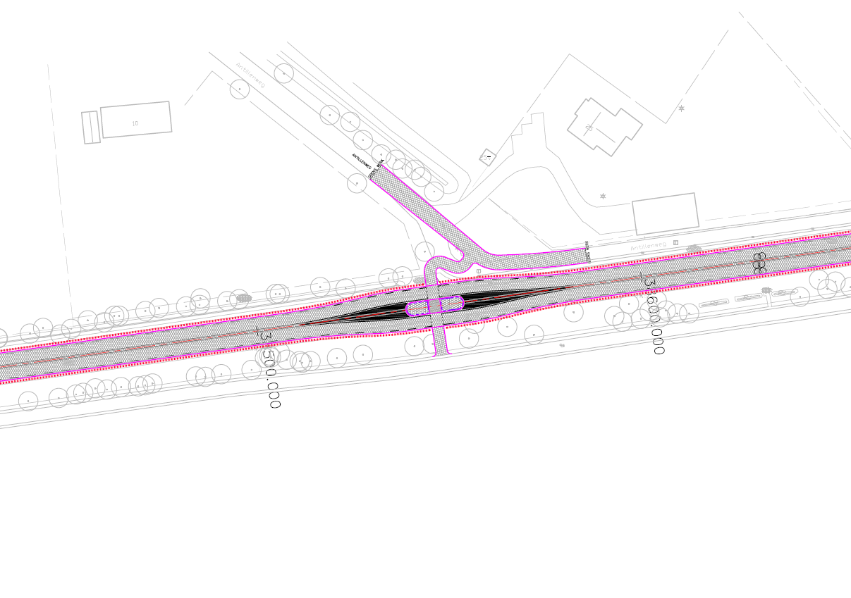
Fietsoversteek Groespeelweg en Antillenweg

Slide 8
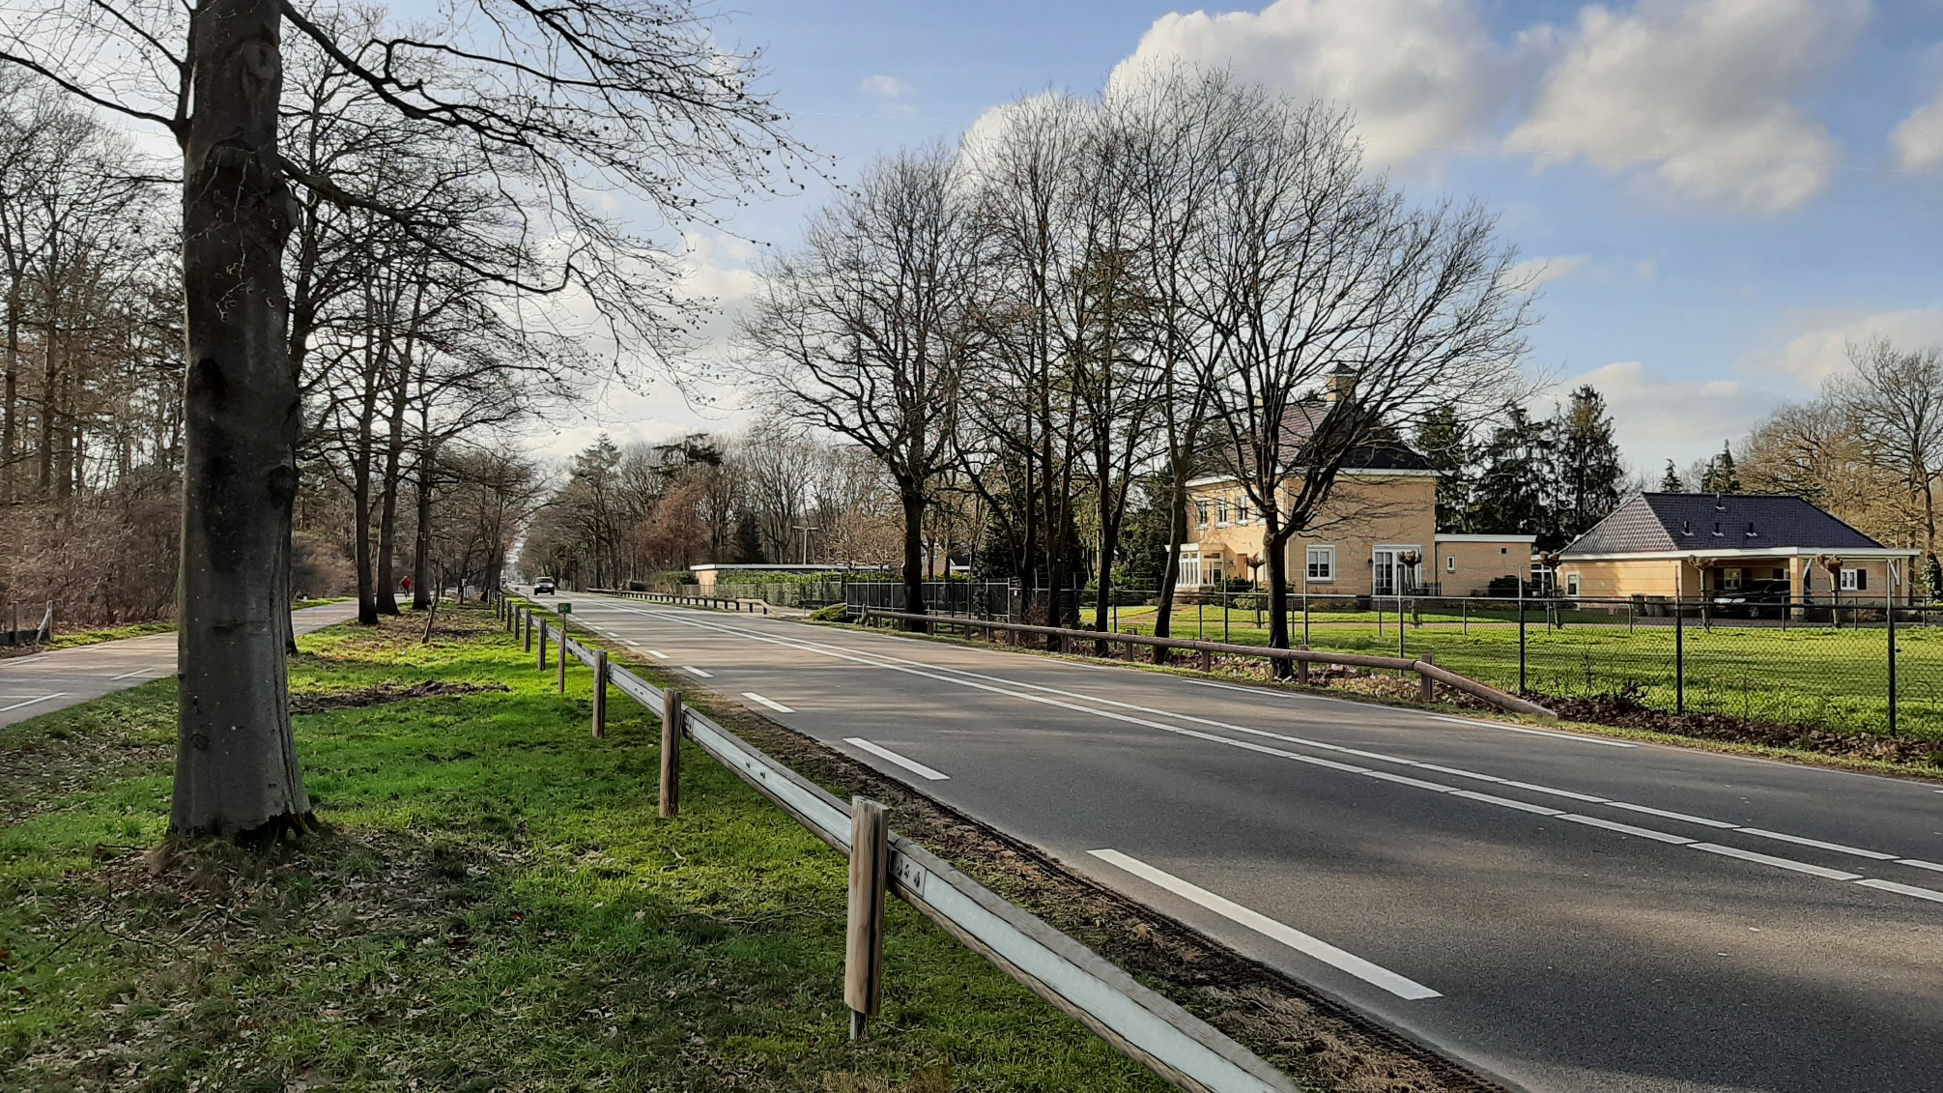
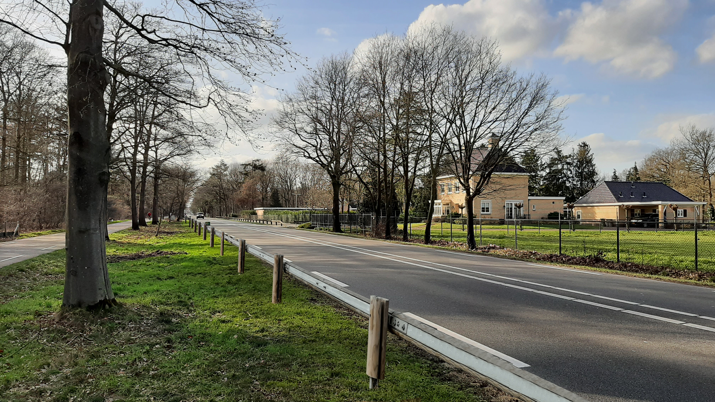
Afschermen van bomen met geleidenrail

Slide 9
Vervolgproces: 2022 contractvoorbereidingen 2023 uitvoeren werkzaamheden

Slide 10
Vragen of meer informatie? Projectenwebsite: www.brabant.nl/N264odiliapeelhaps Mailadres: n264@brabant.nl Aanmelden voor digitale nieuwsbrief? www.brabant.nl/N264odiliapeelhaps Bedankt voor uw aandacht

